Slide 1
Voedingsmeter
Java-traineeship YoungCapital
Karen Berntsen
27-10-2017
Zwolle

Slide 2
Overzicht
Leerproces
Demo voedingsmeter

Slide 3
Leerproces
Backend:
  SQL
  Maven
  Spring
  Hibernate
    Annotaties
    LocalDate-objecten opslaan
  Java
    Lambda-functies

Slide 4
Leerproces
Frontend:
  HTML
    DOM
    Inputvelden
  Javascript
    Locale variabelen <-> JSON
    HTML-creatie

Slide 5
Voedingsmeter
Tool om je voedingsinname te registreren

Slide 6
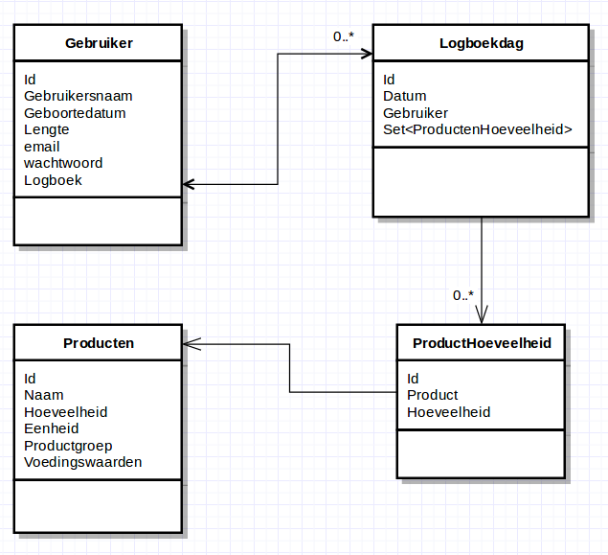
Voedingsmeter

Slide 7
Voedingsmeter
Features
  Account aanmaken
  Inloggen
  Producten toevoegen aan de database
  Logboek aanmaken
  Producten uit database toevoegen aan logboek
  Logboek bekijken

Slide 8
Demo voedingsmeter

